Slide 1
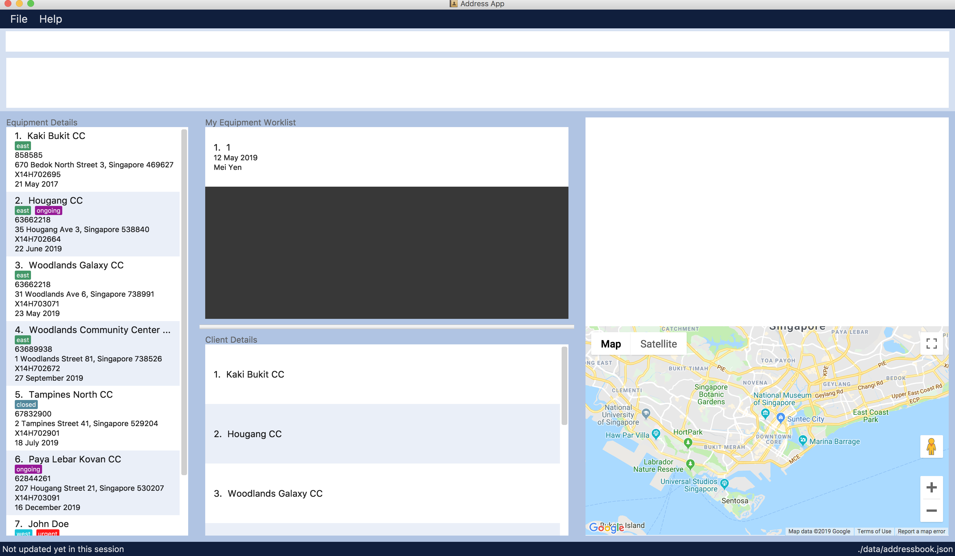
5
1
4
2
6

Slide 2
2
1
3
6
7
9
8
5
4

